Slide 1
20191116—20191122王新育
数组部分

Slide 2
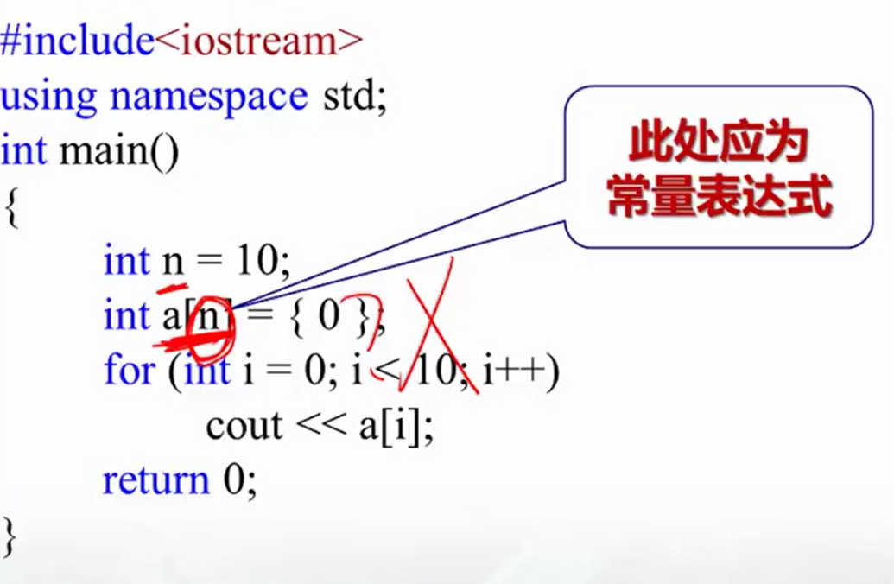
一维数组
数组的定义： 类型 数组名[常量表达式]
且数组下标从零开始

Slide 3
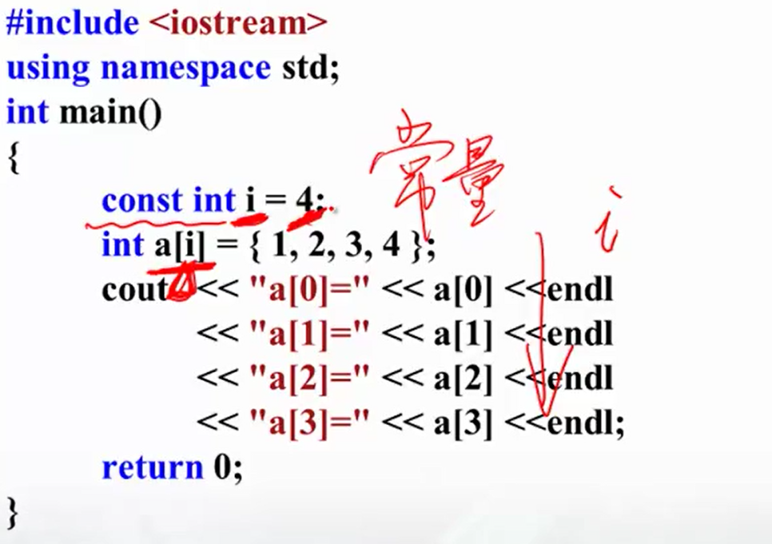
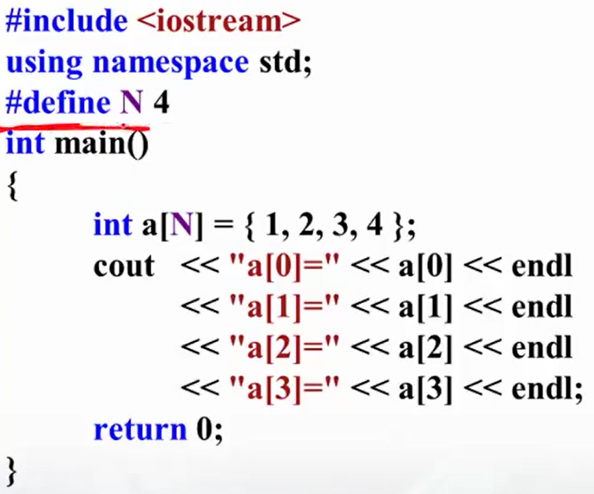
下面的count int 和#define N 4 都可以较为方便的修改数组的大小，只需要修改i和N后面的数字就可以了

Slide 4
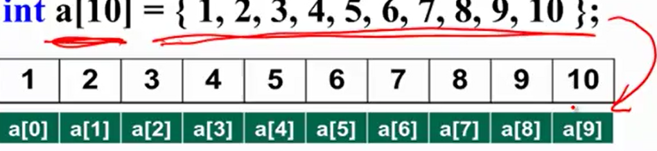
数组的初始化：定义一个数组，将所有的元素列举出来，给每个元素赋值
数组必须要进行初始化，如果不进行初始化，系统会将一个随机值默认地赋给数组中的元素。
如果数组名后面没有写常量表达式，但将初始化的结果表示出来，且明确地表示出了元素，这时数组中元素的个数就是数组的大小。
如果定义了一个数组，且指明了数组的大小，但在初始化的时候只定义了部分元素，剩下的元素全部补零，如果给出的元素超出了数组的大小，这时编译器会报错。

Slide 5
二维数组
二维数组的定义： 类型 数组名[常量表达式][常量表达式]
例如： int a[3][4] 表示定义了一个三行四列的数组 ； 可以将一个二维数组看作是几个一维数组组合在一起
二维数组的存储：按每一行的顺序存储。

Slide 6
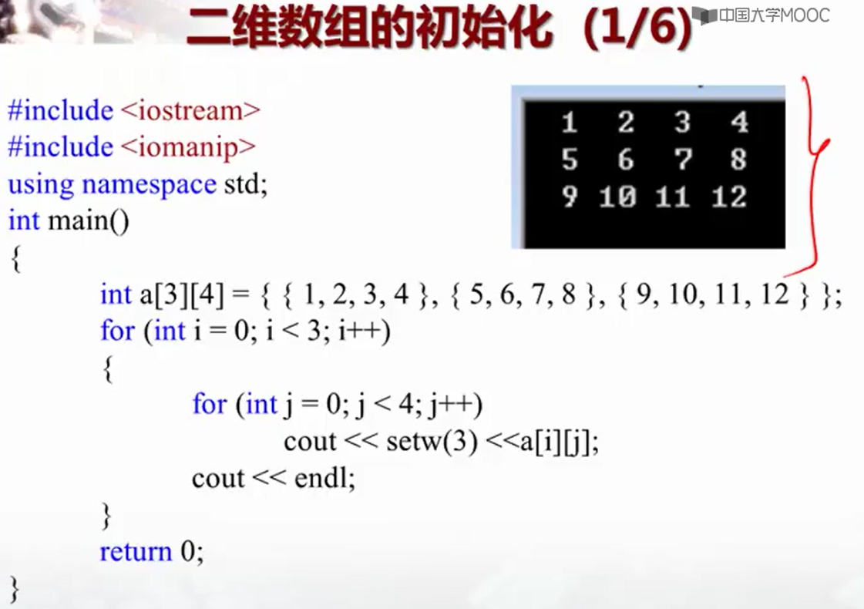
二维数组的初始化：与一维数组初始化类似，在数组中的元素中再用大括号将每一行的元素括起来，或者不括也可以； 同时也可以省略二维数组定义中的行数，在初始化的过程中，系统按照列数读取每一行的元素。

Slide 7
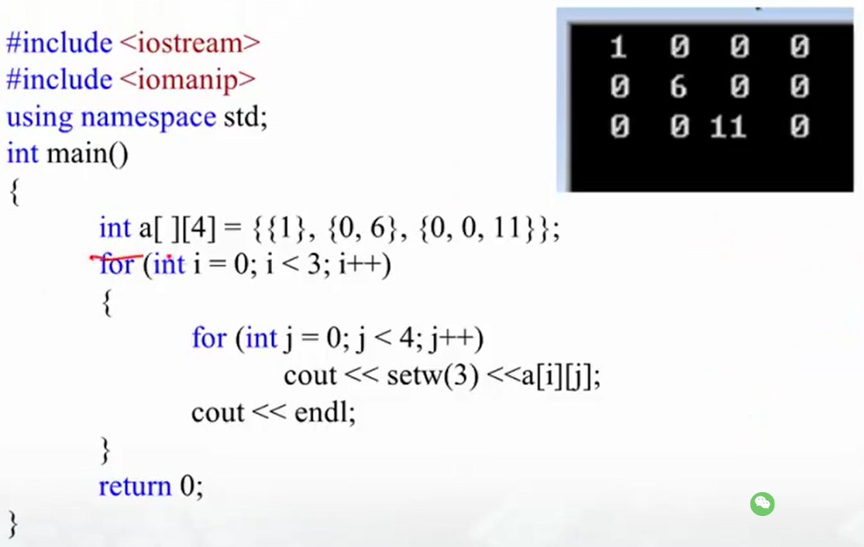
对二维数组中的部分元素进行初始化

Slide 8
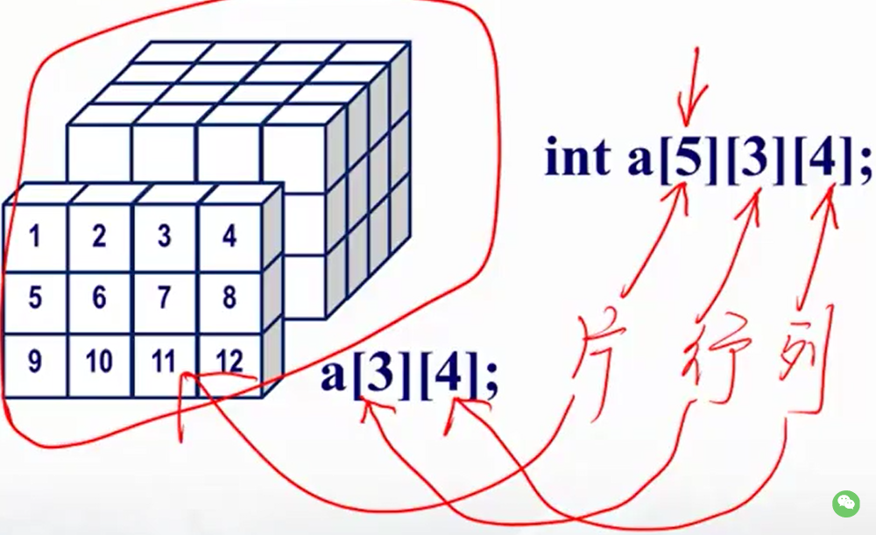
三维数组：三维数组的定义：多个二维数组的组合

